Slide 1
Tutoriel Github

Slide 2
Plateforme permettant de partager du code

Slide 3
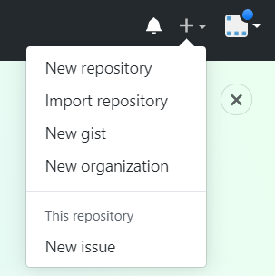
Pour faire un nouveau dépôt, sélectionner new repository sur le +

Slide 4
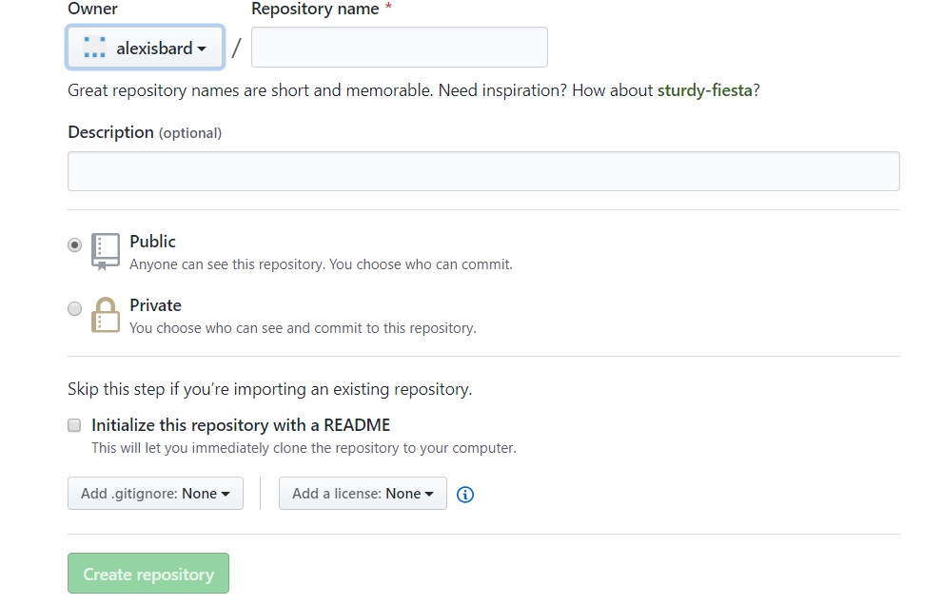
On peut nommer le dépôt, ajouter une description et ajouter un README Puis cliquer sur create repository pour créer le dépôt

Slide 5
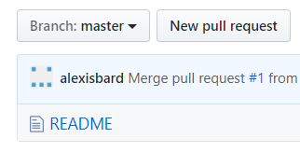
Pour créer une branche, cliquez sur branch: master. Trouver une branche existante ou créer en une nouvelle.

Slide 6

On peut faire des changements et les sauvegarder avec commit changes en bas de la page d’édition.

Slide 7

Pour montrer les modifications, on utilise les pull requests.

Slide 8

Puis après avoir vu les changements cliquez sur le create pull request.

Slide 9
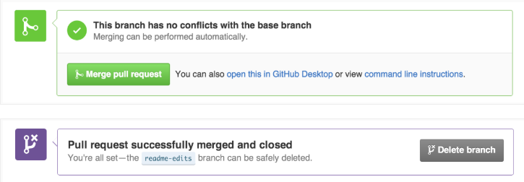
Pour ramener les changements dans la branche main, il faut « merge pull request » puis delete la branche.

Slide 10
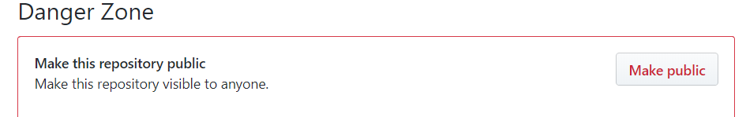
On peut rendre notre travail privé dans les settings.

